Slide 1

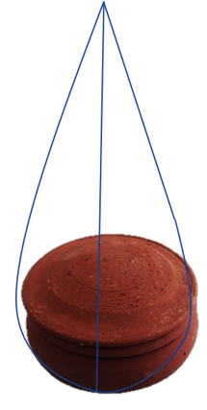
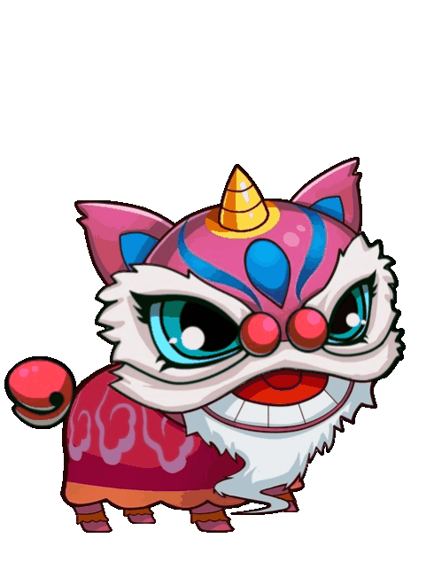




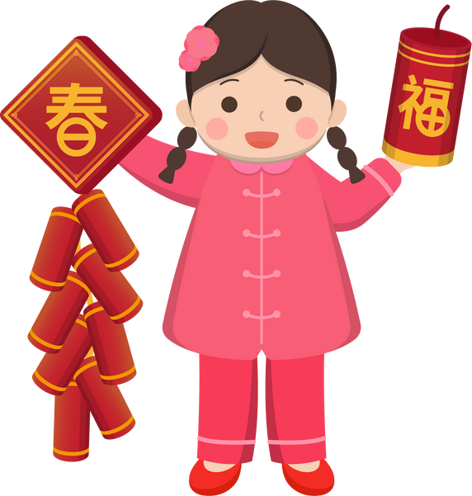




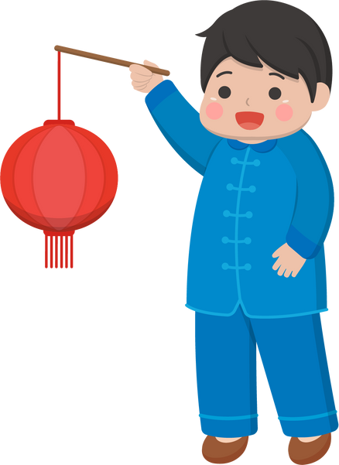





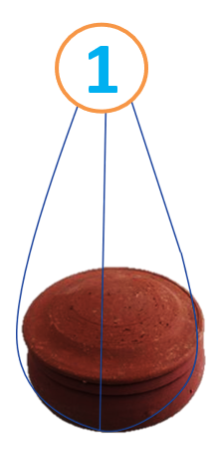
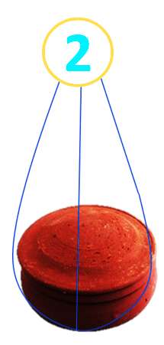
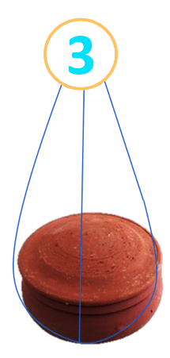
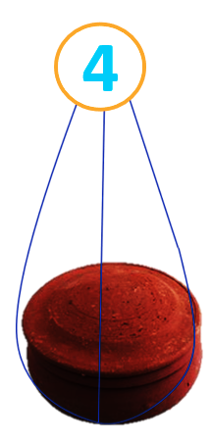
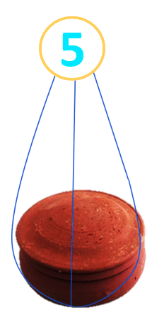
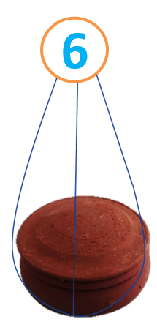

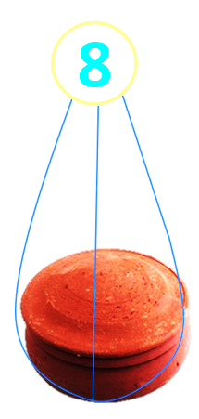
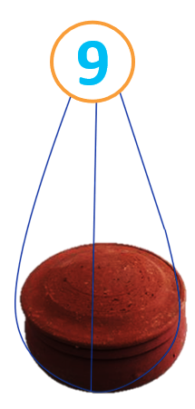
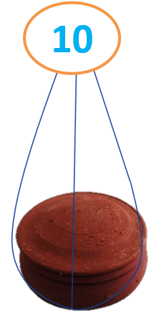



10
1
2
3
4
5
6
7
8
9
0
1
2
3
4
5
6
7
8
9
0
1
2
3
4
5
6
7
8
9
1
0
2
3
4
5
6
7
8
9
0
1
8
4
20
2
5
10
15
6
3
Notes:
Ấn lần thứ nhất vào các niêu đất để di chuyển cậu bé
Ấn lần thứ 2 vào các niêu để đập niêu và nhận lì xì

Slide 2



1
2
3
4
5
Happy New Year
2025
6
7
8
9
10

Slide 3





Question ?
A. wrong
B. right
C. wrong

Slide 4
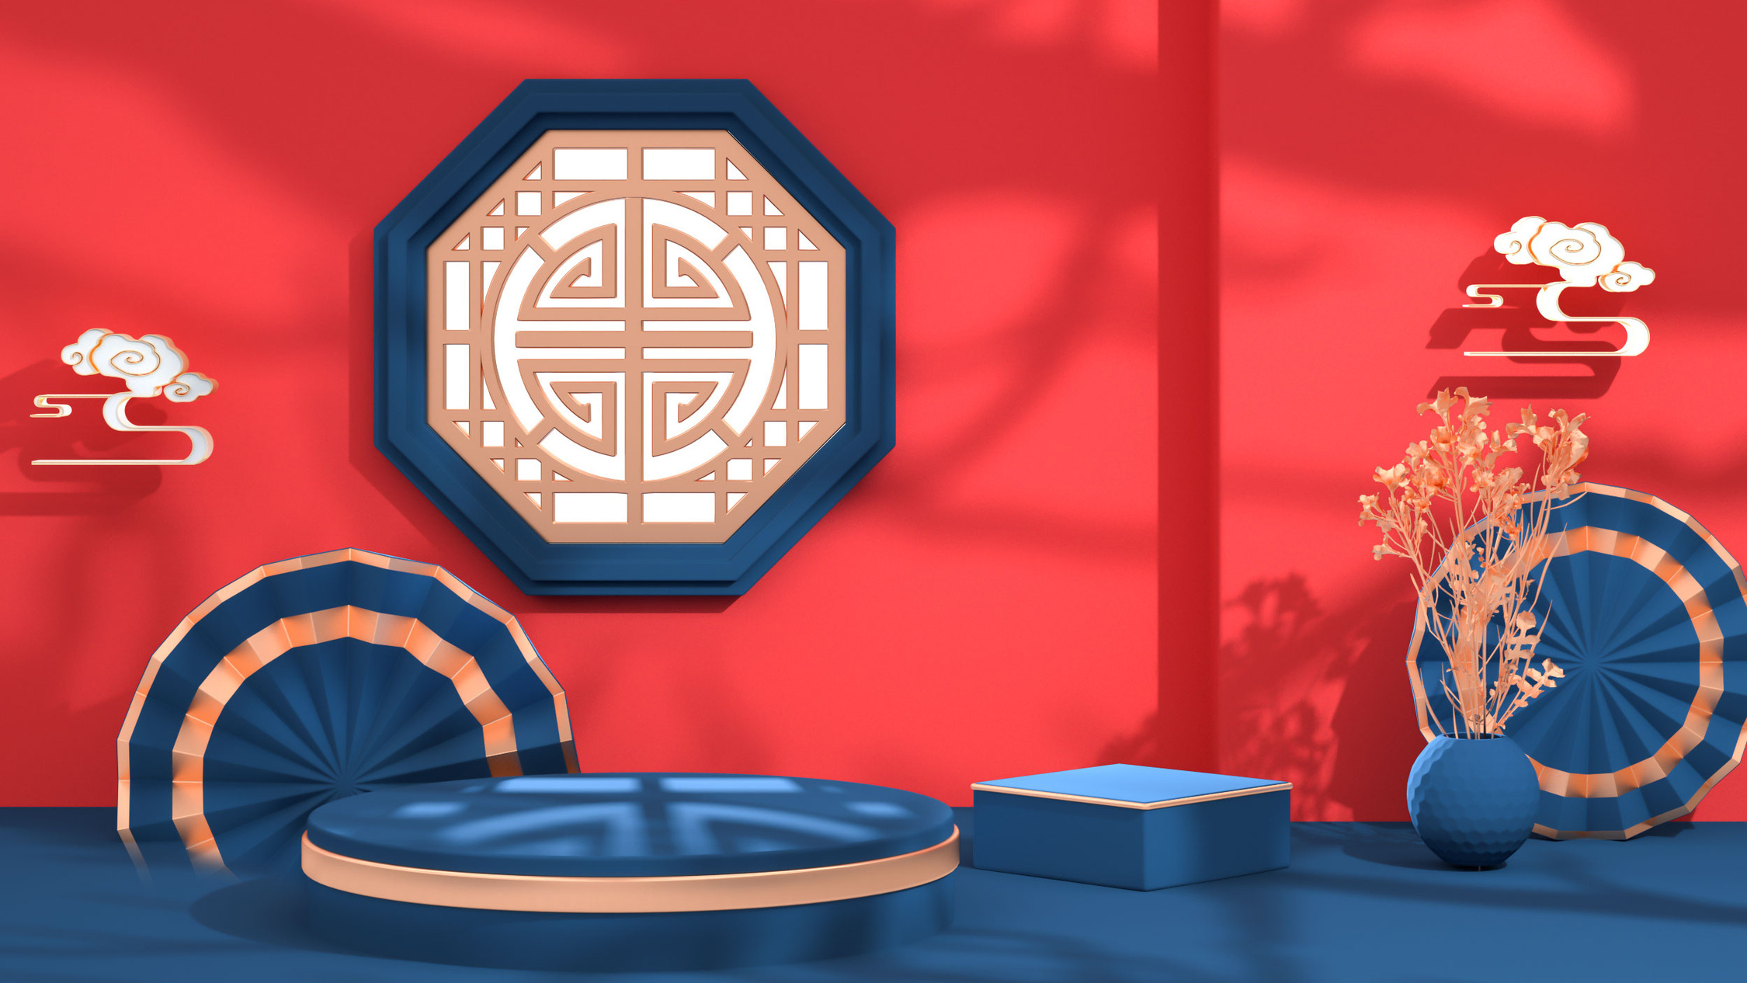
Question ?
A. right
B. wrong
C. wrong

Slide 5

Question ?
A. wrong
B. wrong
C. right

Slide 6

Question ?
A. wrong
B. wrong
C. right

Slide 7


Question ?
A. wrong
B. right
C. wrong

Slide 8

Question ?
A. right
B. wrong
C. wrong

Slide 9







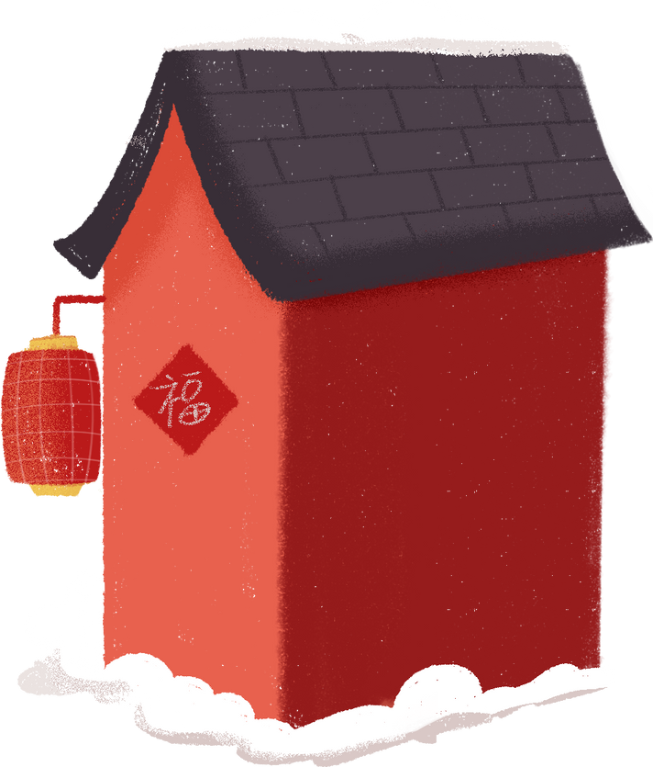
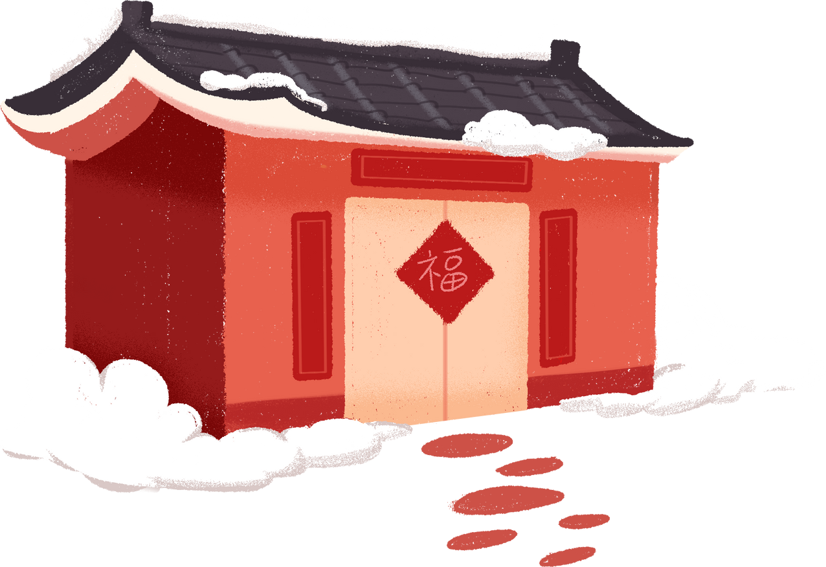
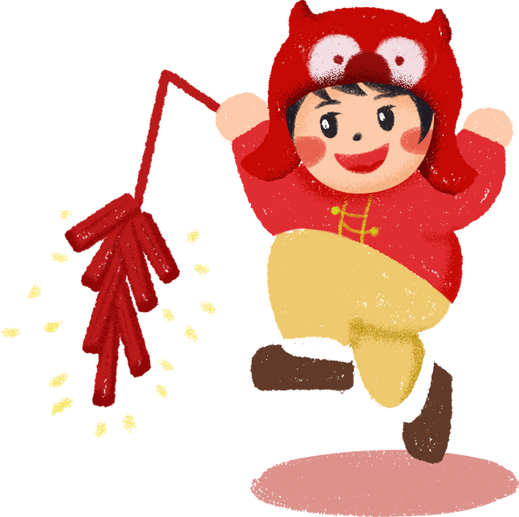

Question ?
Happy
Lunar New Year
A. right
B. wrong
C. wrong

Slide 10




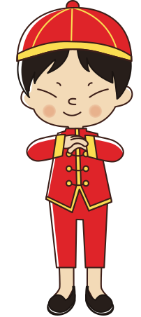
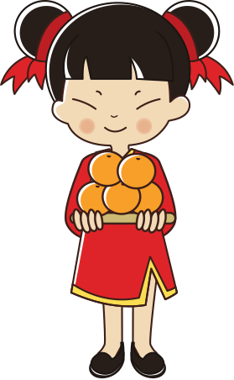
Question ?
Chinese New Year
Festival
A. wrong
B. wrong
C. right

Slide 11



Question ?
A. wrong
B. right
C. wrong

Slide 12
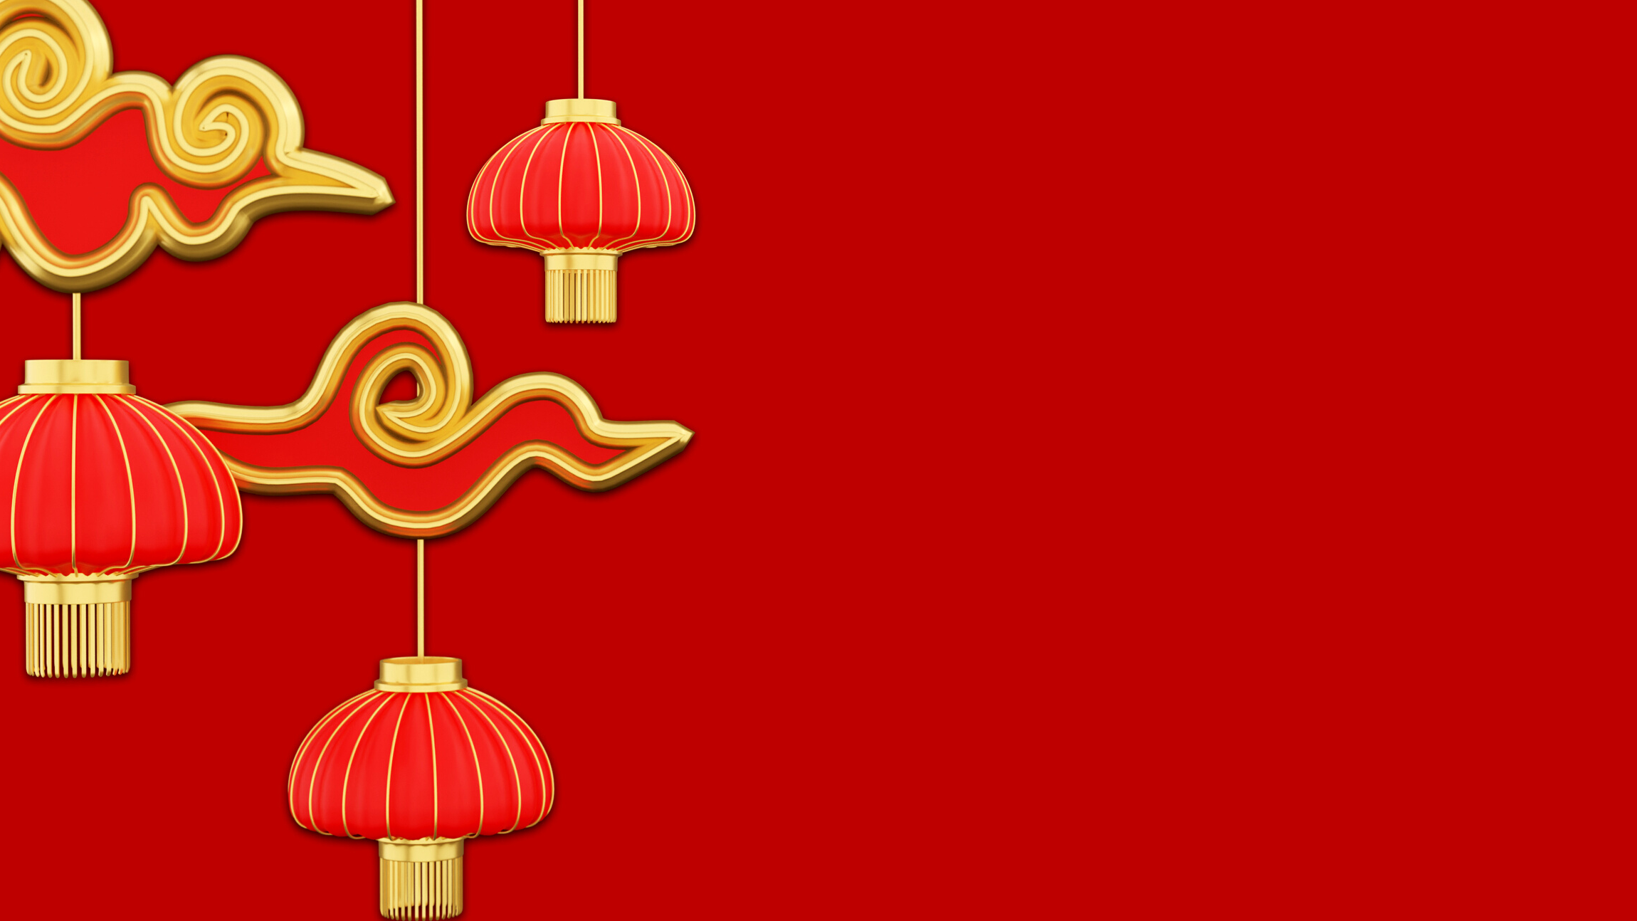


Question ?
A. wrong
B. wrong
C. right

